Slide 1


PROGRAMACION 3
TP°2
Profesor
Caceres Manuel Adrian
Presentado por:
Ferreira Valentín
Insaurralde Lucas
Pulido Agustín
Pirchio Marcos
Repositorio:
https://github.com/CiroL1/PGRA-3

Slide 2


Índice de Contenidos
01
Introduccion al backtracking
05
Introducción a las Heurísticas
02
Recorridos sobre grafos
06
Heurística - Algoritmo Voraz
03
Poda en backtracking
07
Heurísticas con Aprendizaje
04
08
UCS (Uniform Cost Search)
Trabajo Practico Obligatorio

Slide 3
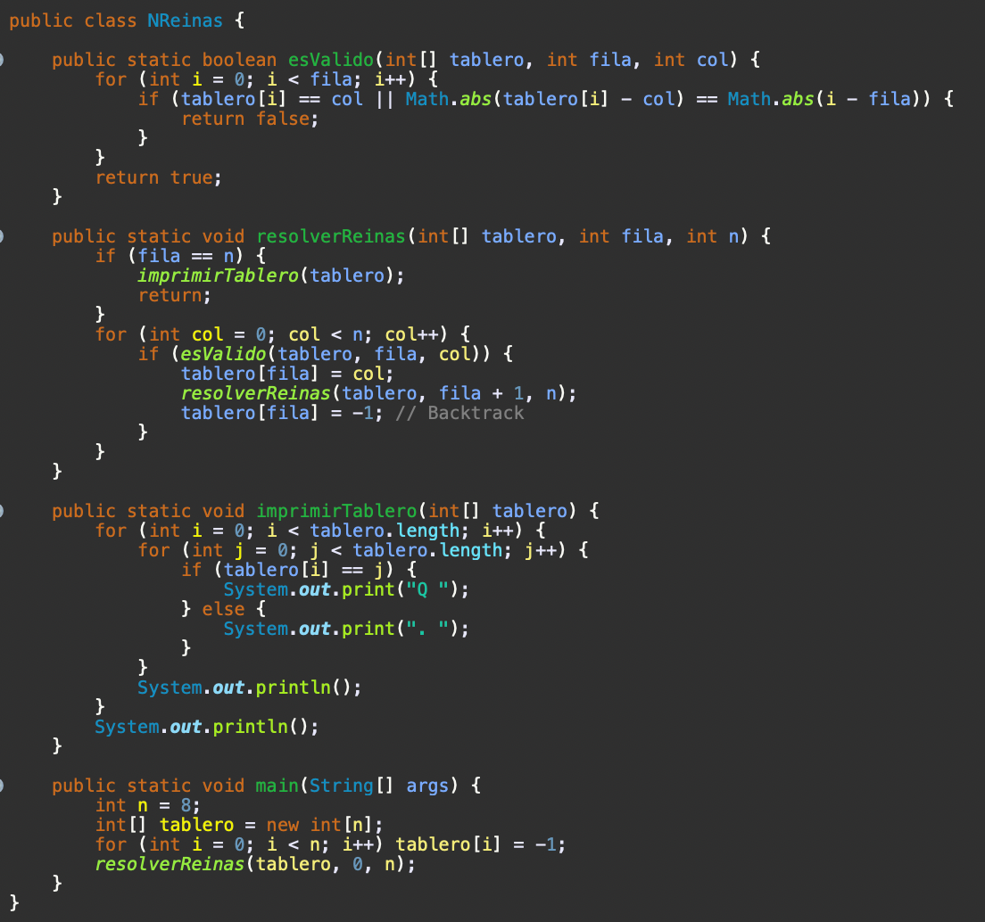
INTRODUCCION AL BACKTRACKING
El Backtracking es una técnica algorítmica basada en la recursividad, que explora soluciones de manera incremental. Cuando una solución parcial no cumple con las restricciones, retrocede para probar alternativas.
Se utiliza en problemas combinatorios, como el de las N Reinas, donde el objetivo es encontrar configuraciones válidas que cumplan con todas las reglas.

Slide 4
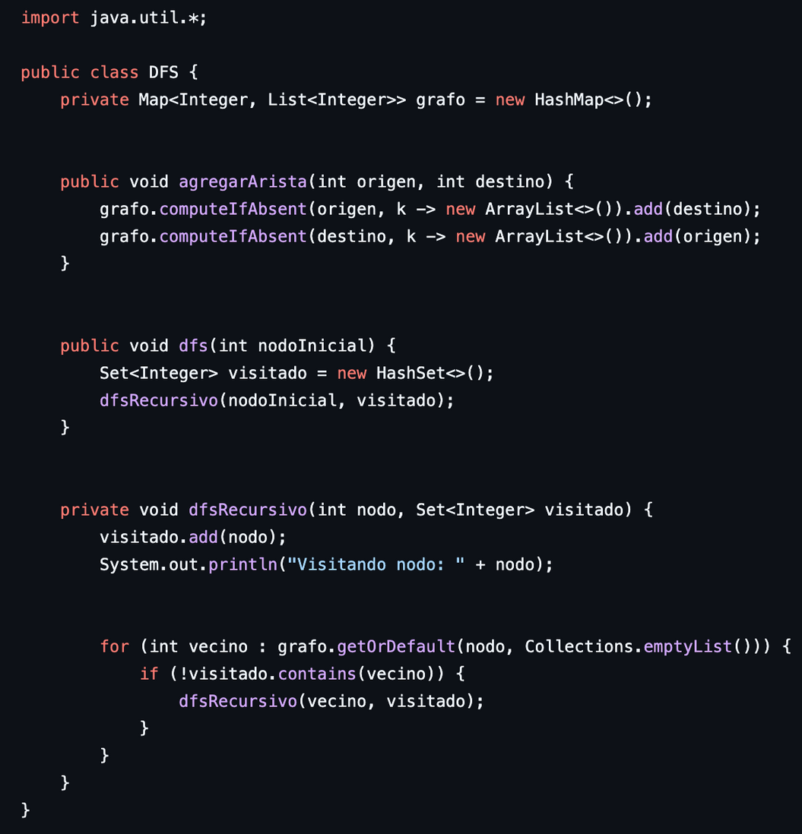
RECORRIDOS SOBRE GRAFOS : DFS
El DFS (Depth-First Search) o búsqueda en profundidad es un algoritmo para recorrer o buscar en un grafo o árbol, que explora tan profundamente como sea posible a lo largo de una rama antes de retroceder. A diferencia del BFS, que explora por niveles, el DFS se adentra en cada rama del grafo, retrocediendo solo cuando ya no es posible avanzar más.
El DFS utiliza una pila (stack) para gestionar el orden de los nodos que deben ser explorados, y comúnmente se implementa de manera recursiva, aprovechando la pila del sistema de llamadas de funciones.

Slide 5

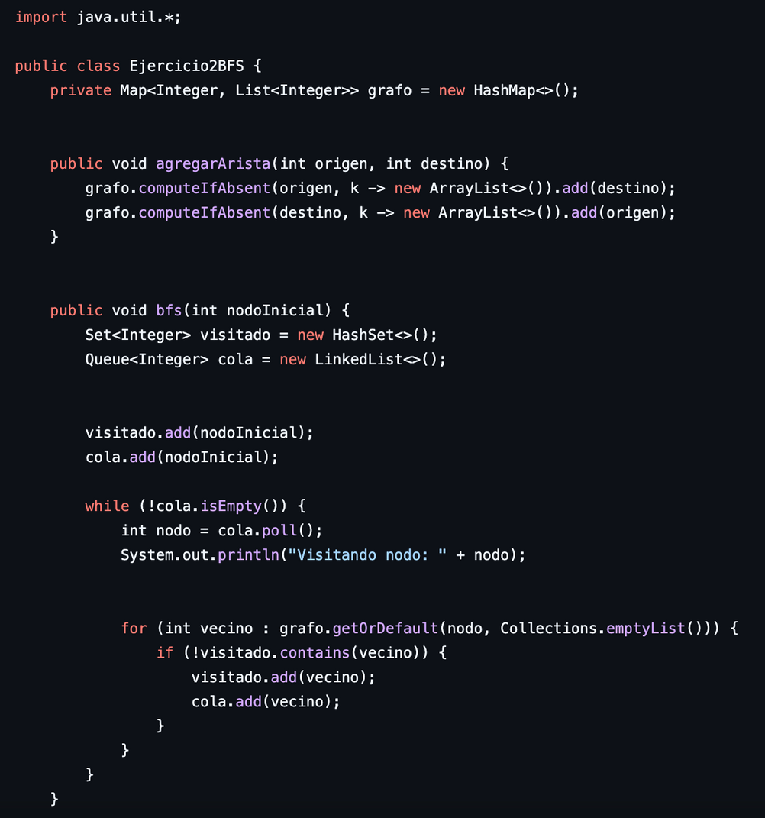
RECORRIDOS SOBRE GRAFOS : BFS
Este algoritmo explora el grafo por niveles, visitando primero todos los nodos a una misma distancia antes de pasar a los nodos más lejanos. Es especialmente útil para:
Encontrar el camino más corto en grafos no ponderados.
Explorar todos los nodos que están a una distancia mínima de un nodo dado.
Detección de ciclos en grafos no dirigidos.
El DFS utiliza una pila (stack) para gestionar el orden de los nodos que deben ser explorados, y comúnmente se implementa de manera recursiva, aprovechando la pila del sistema de llamadas de funciones.

Slide 6
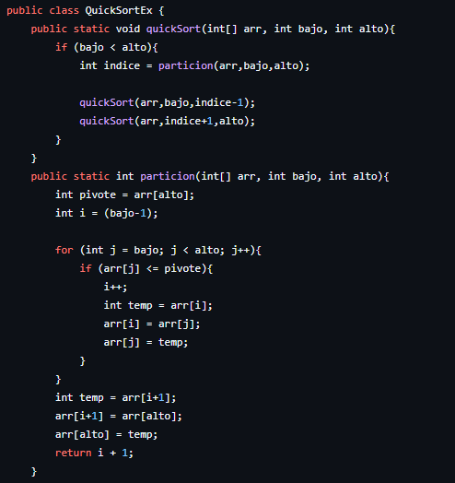
PODA EN BACKTRACKING
La poda optimiza el proceso de Backtracking al evitar explorar ramas que no pueden conducir a una solución válida. Por ejemplo, en las N Reinas, solo se verifican posiciones que respeten las restricciones antes de colocar una nueva reina.
La técnica poda alfa-beta emplea la "ramificación" para dividir problemas en subproblemas, y eliminar caminos no prometedores, reduciendo la cantidad de nodos evaluados sin cambiar el resultado final, lo que permite optimizar la búsqueda.

Slide 7
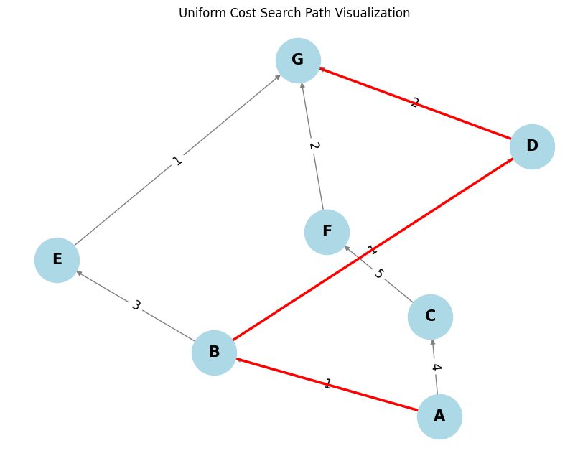
UCS (UNIFORM COST SEARCH)
Algoritmo de búsqueda de grafos que expande el nodo con el menor costo acumulado primero.
El algoritmo de Uniform Cost Search (UCS) es una variante de la búsqueda en grafos que encuentra el camino de costo mínimo desde un nodo inicial hasta un nodo objetivo. A diferencia de otros algoritmos, como el de búsqueda en profundidad (DFS) o búsqueda en amplitud (BFS), UCS prioriza los caminos en función de su costo acumulado en lugar de la profundidad o la cantidad de nodos recorridos.

Slide 8
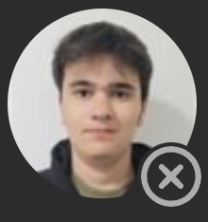
INTRODUCCIÓN A LAS HEURÍSTICAS
La heurística ofrece soluciones rápidas y aproximadas, sin garantizar la mejor opción. Es útil en problemas complejos como la optimización combinatoria, donde los algoritmos exactos son inviables por el gran tamaño del espacio de búsqueda.
Una heurística es una técnica para resolver problemas que emplea experiencia y reglas empíricas, permitiendo encontrar soluciones de manera eficiente cuando la búsqueda exhaustiva es costosa en tiempo o recursos.

Slide 9
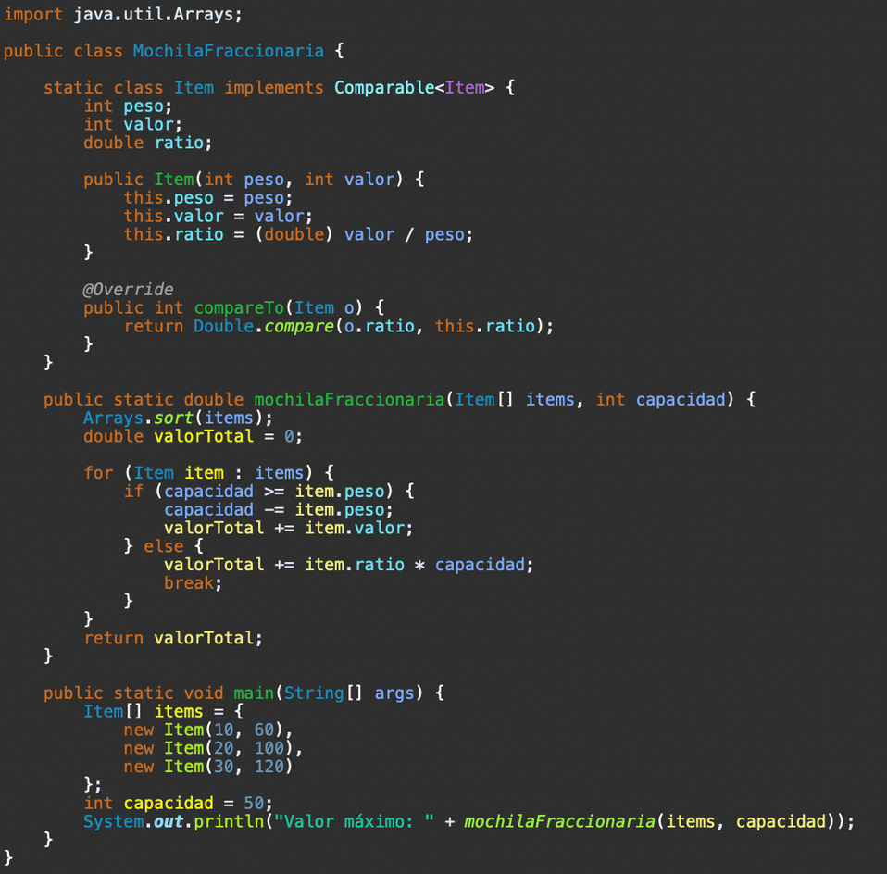
HEURÍSTICA - ALGORITMO VORAZ
En el problema de la mochila fraccionaria, una heurística consiste en seleccionar objetos con la mejor relación valor/peso. Este enfoque voraz es eficiente y proporciona una solución óptima en este caso específico.
MochilaFraccionaria
En cada paso se toma la mejor decisión local posible con la esperanza de que esas decisiones locales lleven a una solución globalmente óptima

Slide 10
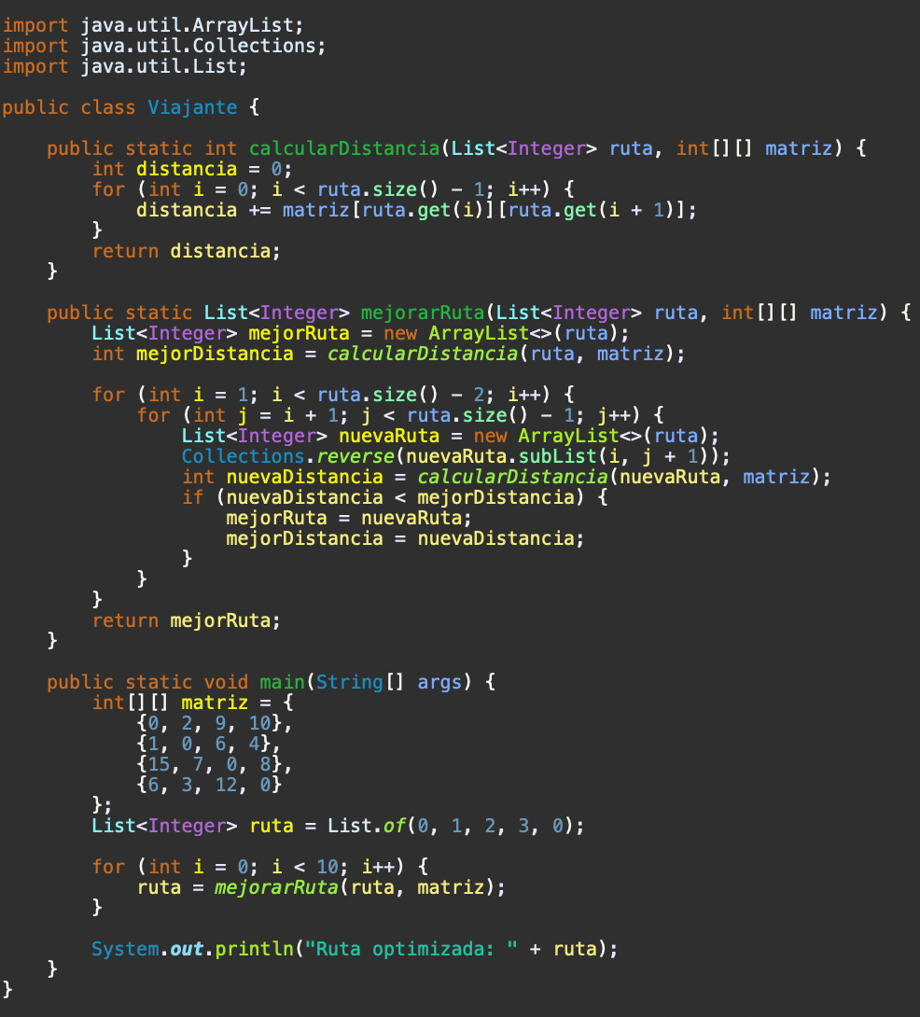
HEURÍSTICAS CON APRENDIZAJE
Las heurísticas con aprendizaje combinan aproximaciones rápidas con ajustes basados en la experiencia. Aprenden patrones de instancias previas para mejorar sus resultados, adaptándose mejor a problemas complejos.
En el problema del viajante, una heurística con aprendizaje puede ajustar estrategias basándose en movimientos que generan mejores soluciones. Esto mejora continuamente la calidad de las soluciones con cada iteración.

Slide 11
TRABAJO PRÁCTICO OBLIGATORIO
Nuestra tarea consistió en diseñar una base de datos utilizando Neo4j, un sistema orientado a grafos, y enlazarla a una API backend desarrollada en Spring Boot. Como parte del proyecto, implementamos algoritmos de búsqueda en grafos, específicamente búsqueda en profundidad (Depth First Search) y búsqueda en amplitud (Breadth First Search).

Slide 12
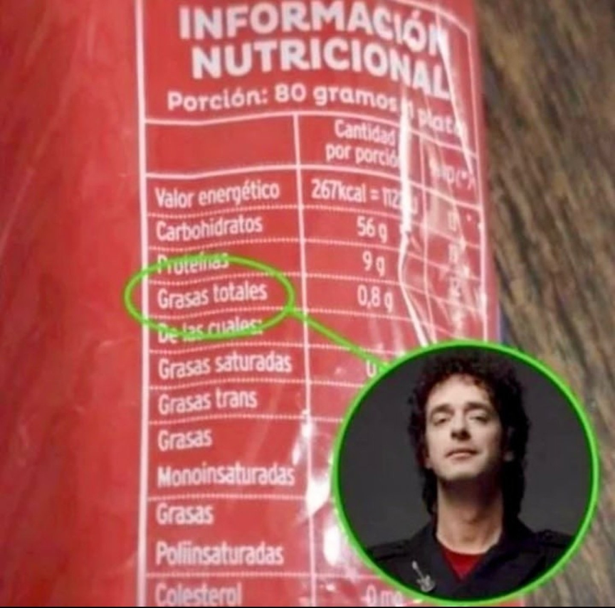
GRACIAS
TOTALES

